Slide 1
第5章 继承
C++语言程序设计教程—大连理工大学软件学院

Slide 2
第5章 继承
5.1 理解继承
5.2 继承与派生的概念
5.3 派生类的定义
5.4 派生类的构成
5.5 继承中的访问控制
5.6 派生类的构造函数
Product
Product
5.7 派生类的析构函数
5.8 继承中的同名成员访问
5.9 虚基类
5.10 基类与派生类的转换
5.11 类与类之间的关系
大连理工大学软件学院

Slide 3
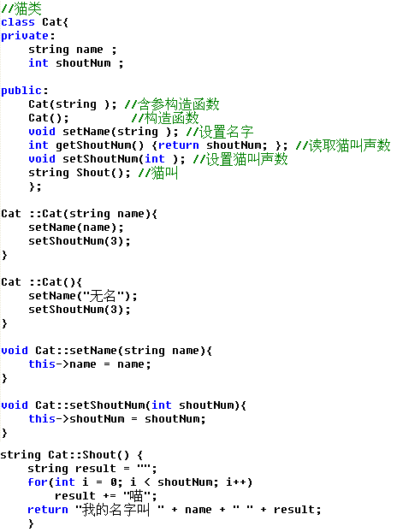
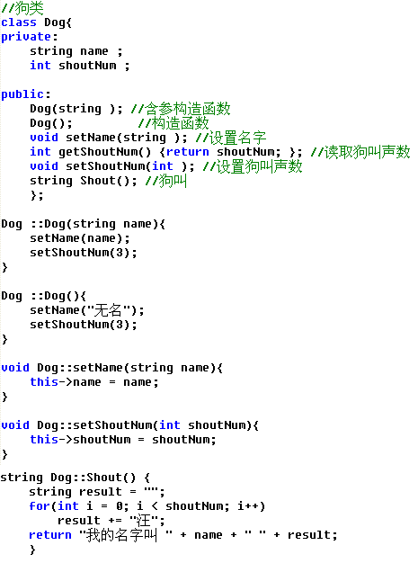
继承结构
Notes:
存在一个Cat类，想再写一个Dog类，如何简便？
Copy代码？不好。
引入继承概念

Slide 4
第5章 继承
5.1 理解继承
通过观察客观世界可以发现，世间的万事万物都不是孤立的,代码的设计过程往往能够反映出人们认识世界和描述世界的方式。
小学生
大学生
这些事物是彼此孤立的么？
它们相互之间有什么关系？
学生
中学生
初学生
留学生
高学生
大连理工大学软件学院

Slide 5
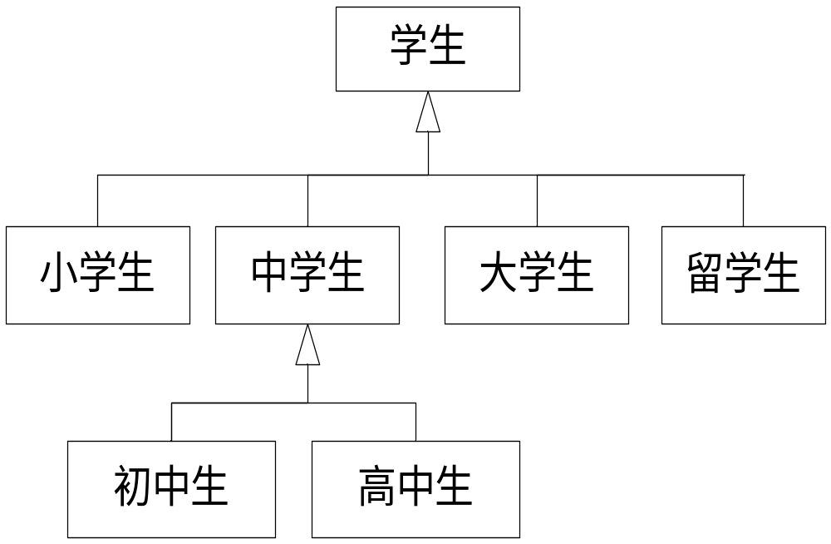
第5章 继承
5.1 理解继承
继承（inheritance）是一种联结类与类的层次模型。有了继承，类与类之间不再是彼此孤立的，一些特殊的类可以自动地拥有一些一般性的属性与行为，而这些属性与行为并不是重新定义的，而是通过继承的关系得来的。
大连理工大学软件学院

Slide 6

第5章 继承
5.2 继承与派生的概念
Student
char* name;
char sex;
int number;
char* school;
void print( );
CollegeStudent
char* name;
char sex;
int number;
char* school;
char* major;
void print( );
两个类有何异同？
大连理工大学软件学院

Slide 7

第5章 继承
5.2 继承与派生的概念
面向对象语言中的继承就是以已经存在的类为基础构建一个新的类。已存在的类称为基类（base class）或父类（father class）；新建立的类称为派生类（derived class）或子类（son class）
大连理工大学软件学院

Slide 8
第5章 继承
5.2 继承与派生的概念
继承派生的关系表现出一种“分类树”的层次结构
这个继承树具有这样的特点，一个基类可以有多个派生类；一个派生类最多只有一个直接基类，称为单继承。
自下而上，是一个
“抽象化”的过程
自上而下是一个
“具体化”的过程
大连理工大学软件学院
大连理工大学软件学院

Slide 9
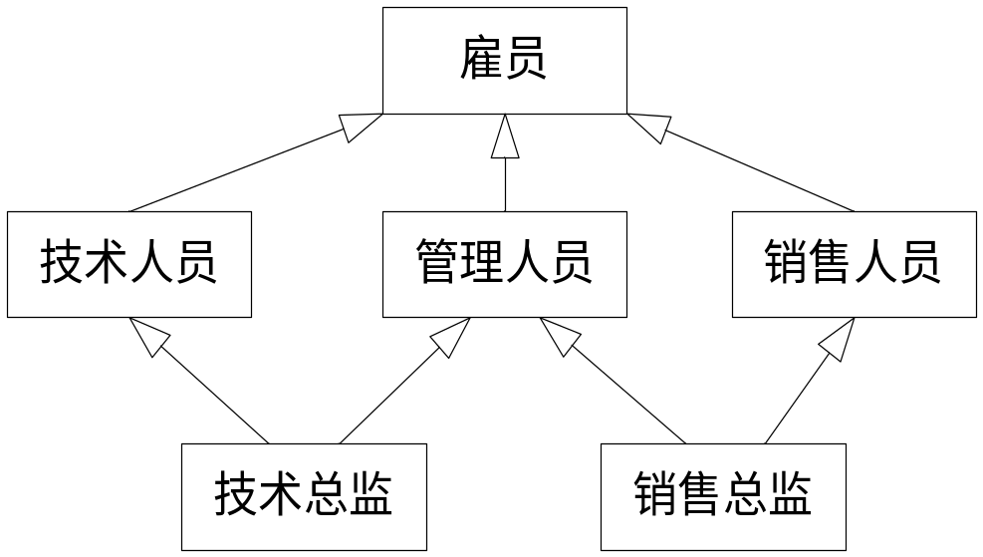
第5章 继承
5.2 继承与派生的概念
一个派生类有两个或者多个基类，这种继承称为多重继承或多继承。
在类族中，直接参与派生出其他类的基类被称为直接基类，基类的基类甚至更高层的基类，称作间接基类。
C++中的继承具有传递性，具有非对称性，不能够循环继承。
大连理工大学软件学院
大连理工大学软件学院

Slide 10
第5章 继承
5.3 派生类的定义
C++中单继承派生类的定义形式如下：
class 派生类名 : [继承方式] 基类名
{
派生类成员声明;
};
“继承方式”包括public（公有继承），private（私有继承）和protected（保护继承）
继承方式是可选的，如果不显式声明继承方式，那么默认是private（私有继承）。

Slide 11
第5章 继承
5.3 派生类的定义
举例
class CollegeStudent : public Student
{
private:
char* major; // 专业
public:
CollegeStudent (); // 构造函数
~CollegeStudent( ); // 析构函数
void print( ); // 输出函数
};
派生类(子类)
基类(父类)
继承方式
大连理工大学软件学院
大连理工大学软件学院

Slide 12
第5章 继承
5.3 派生类的定义
C++中多重继承派生类的定义形式如下：
class 派生类名: [继承方式] 基类名1, [继承方式] 基类名2,…, [继承方式] 基类名n
{
派生类成员声明;
};
注意下面的这种情况：
class Assistant : protected Student, Teacher
{ …… };
Assistant类对Teacher类的继承方式是什么方式？

Slide 13
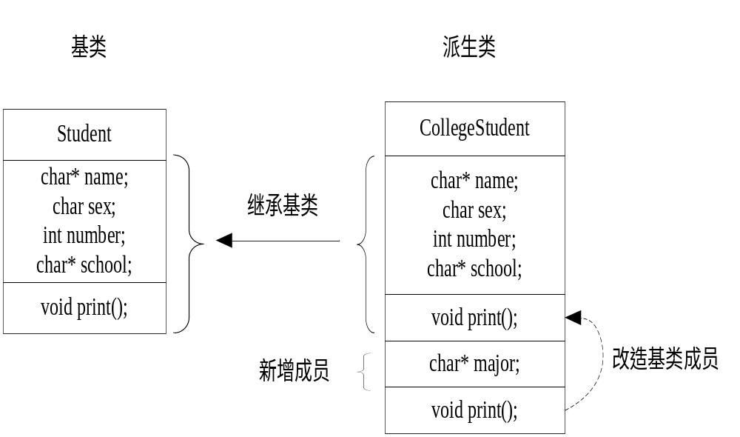
第5章 继承
派生类与基类的成员表现出相同和不同，派生类构成有三个步骤
  接收基类成员
  改造基类成员
  添加新的成员
5.4 派生类的构成
大连理工大学软件学院
大连理工大学软件学院

Slide 14
第5章 继承
5.5 继承中的访问控制
C++的继承方式有：公有继承、私有继承、保护继承
继承方式决定了基类成员在派生类中的访问权限，这种访问来自两个方面：
  派生类中的新增函数成员访问从基类继承来的成员
  是在派生类外部（非类族内的成员），通过派生类的对象访问从基类继承的成员
大连理工大学软件学院

Slide 15
访问控制
派生类对基类成员的使用，与继承访问控制和基类中成员性质有关
公有继承
基类的公有成员➔派生类的公有成员
基类的保护成员➔派生类的保护成员
私有继承
基类的公有成员和保护成员➔派生类的私有成员
保护继承
基类的公有成员和保护成员➔派生类的保护成员
不论哪种方式继承基类，派生类都不能直接使用基类的私有成员
默认继承方式
Notes:
类中的protected成员，类的成员函数、友元可以访问，类之外的函数、对象不能访问。

Slide 16
第5章 继承
5.5 继承中的访问控制
公有继承
基类
派生类
private 成员
protected 成员 protected 成员
public 成员 public 成员
private 成员
protected 成员
public 成员
大连理工大学软件学院

Slide 17
公有继承的测试
class A
{ public :
void get_XY( ) ;
void put_XY( ) ;
protected:
int x, y ;
};
void A::get_XY( )
{ cout << "Enter two numbers of x, y : " ;
cin >> x >> y ; }
void A:: put_XY( )
{ cout << "x = "<< x << ", y = " << y << '\n' ; }
class A
class B : public A
class C : public B

Slide 18
公有继承的测试
1. A类的x、y换为private如何？
2. class B : private A
class B : public A
{ public :
int get_S() { return s ; };
void make_S() { s = x * y ; }; // 使用基类数据成员x，y
protected:
int s;
};
class C : public B
{ public :
void get_H() { cout << "Enter h : " ; cin >> h ; }
int get_V() { return v ; }
void make_V()
{ make_S( ); v = get_S() * h ; } // 使用基类成员函数
protected:
int h, v;
};
3. void make_V()
{ make_S( ); v = x*y* h ; }

Slide 19
公有继承的测试
void main()
{ A objA ;
B objB ;
C objC ;
cout << "It is object_A :\n" ;
objA.get_XY() ;
objA.put_XY() ;
cout << "It is object_B :\n" ;
objB.get_XY() ;
objB.make_S() ;
cout << "S = " << objB.get_S() << endl ;
cout << "It is object_C :\n" ;
objC.get_XY() ;
objC.get_H();
objC.make_V() ;
cout << "V = " << objC.get_V() << endl ;
}
x y
objA
objA.x
objA.y
s
objB
objB.x
objB.y
objB.s
h v
objC
objC.x
objC.y
objC.s
objC.h
objC.v

Slide 20
void main()
{ A objA ;
B objB ;
C objC ;
cout << "It is object_A :\n" ;
objA.get_XY() ;
objA.put_XY() ;
cout << "It is object_B :\n" ;
objB.get_XY() ;
objB.make_S() ;
cout << "S = " << objB.get_S() << endl ;
cout << "It is object_C :\n" ;
objC.get_XY() ;
objC.get_H();
objC.make_V() ;
cout << "V = " << objC.get_V() << endl ;
}
公有继承的测试
x y
objA
objA.x
objA.y
s
objB
objB.x
objB.y
objB.s
h v
objC
objC.x
objC.y
objC.s
objC.h
objC.v
对 objA 的
数据成员操作
调用基类A成员函数
对 objB 的数据成员操作
调用基类A成员函数
对 objC 的数据成员操作

Slide 21
void main()
{ A objA ;
B objB ;
C objC ;
cout << "It is object_A :\n" ;
objA.get_XY() ;
objA.put_XY() ;
cout << "It is object_B :\n" ;
objB.get_XY() ;
objB.make_S() ;
cout << "S = " << objB.get_S() << endl ;
cout << "It is object_C :\n" ;
objC.get_XY() ;
objC.get_H();
objC.make_V() ;
cout << "V = " << objC.get_V() << endl ;
}
公有继承的测试
x y
objA
objA.x
objA.y
s
objB
objB.x
objB.y
objB.s
h v
objC
objC.x
objC.y
objC.s
objC.h
objC.v
调用派生类B成员函数
对 objB 的数据成员操作
调用派生类C成员函数
对 objC 的数据成员操作

Slide 22
第5章 继承
例5.1 访问公有继承的成员
class Student { // 学生类(基类)
protected:
char name[10]; // 姓名
char sex; // 性别
int number; // 学号
char school[10]; // 学校
public:
void input_data( ); // 输入学生信息函数
void print( ); // 输出学生信息函数
};
protected 访问权限？
大连理工大学软件学院

Slide 23
第5章 继承
大学生类公有继承学生类
class CollegeStudent : public Student{ // 公有继承
private: char major[10]; //新增成员:专业
public:
void input_major( ); // 输入专业
void print( ){ // 输出信息
cout<<“name:”<<name <<“ sex:”<<sex <<endl; //访问基类
cout<<"major:"<<major<<endl; }
};
派生类中可直接访问基类保护成员
void main(){ //主函数
CollegeStudent cs; cs.input_data();
cs.input_major(); cs.sex =‘F’; //error!
cs.print(); }
大连理工大学软件学院

Slide 24
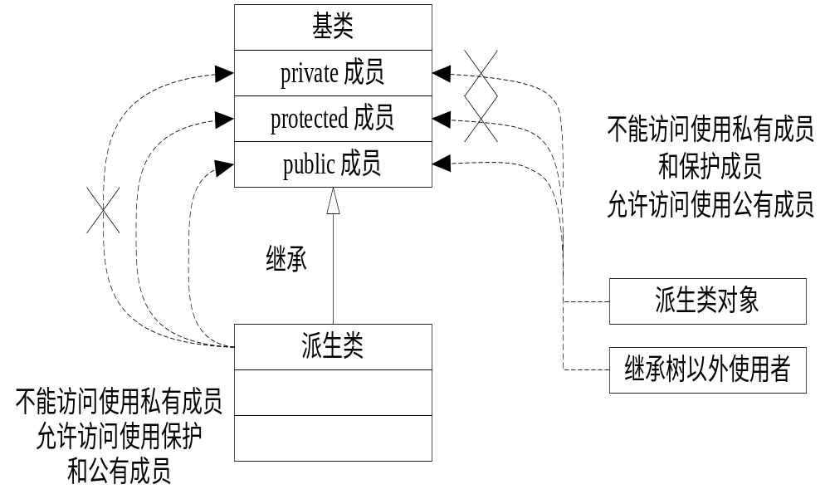
第5章 继承
5.5 继承中的访问控制
protected成员
访问属性为protected，表示这些成员可以被其基类和派生类访问，但是在继承树以外的类成员无法访问。
大连理工大学软件学院

Slide 25
第5章 继承
5.5 继承中的访问控制
私有继承
基类
派生类
private 成员
protected 成员
private 成员
public 成员
private 成员
private 成员
protected 成员
public 成员
大连理工大学软件学院

Slide 26
第5章 继承
对于CollegeStudent来说，它访问基类Student的能力没有变化，但是所有它所继承的成员其属性全部变为私有。
事实上，在私有继承的情况下，通过派生类对象无法访问基类的任何成员。
例5.2 访问私有继承的成员
class Student {
public: void input_data( ); // 输入学生信息函数
……
};
class CollegeStudent : private Student{ // 私有继承
……
};
int main(){
CollegeStudent cs;
cs.input_data(); // 错误
cs.input_major();
cs.print();
return 0; }
大连理工大学软件学院

Slide 27
第5章 继承
5.5 继承中的访问控制
保护继承
基类
派生类
private 成员
protected 成员
protected 成员
public 成员
protected 成员
private 成员
protected 成员
public 成员
大连理工大学软件学院

Slide 28
继承方式与可访问性（图示）
class A
private
class B:public A
class C:private A
protected
private
public
private
不允许
protected
protected
A ObjA
public
public
B ObjB
C ObjC
公共的和私有的派生

Slide 29
继承方式与可访问性(表格)
基类中访问方式 | 派生类继承方式 | 派生类中访问基类成员
public | public | public
public | private | private
public | protected | protected
protected | public | protected
protected | private | private
protected | protected | protected
private | public | ---
private | private | ---
private | protected | ---

Slide 30
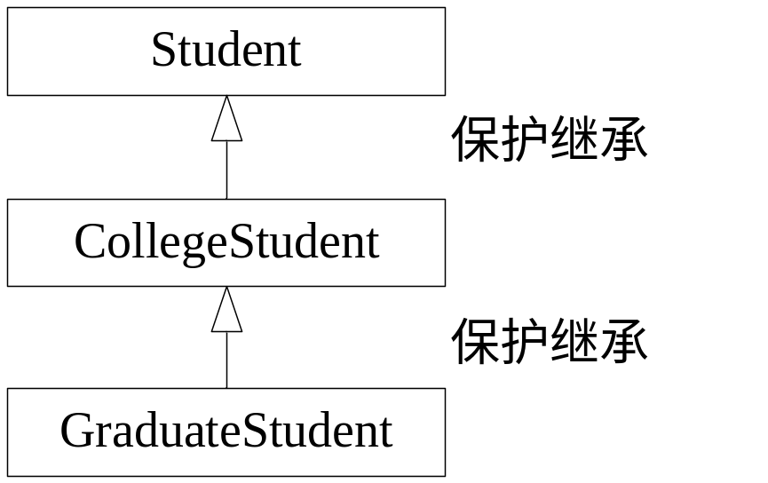
第5章 继承
5.5 继承中的访问控制
举例：见例5.3
大连理工大学软件学院

Slide 31
第5章 继承
5.5 继承中的访问控制
三种继承方式的对比
  私有继承：基类的可被继承的成员都成了其直接派生类的私有成员，无法再进一步派生，实际上私有继承相当于终止了基类成员的继续派生。
  保护继承：基类的可被继承的成员都成了直接派生类的保护成员，保护继承恰恰保证了最上层基类的成员依然能被继承树中的次级子类所继承。
  私有继承和保护继承：改变了基类成员继承后的访问属性，但对于其直接子类来说，这两种方式实际上是相同的。
  一般情况下私有继承和保护继承的设计比较少见。一般采用不会改变基类成员访问权限的公有继承。
大连理工大学软件学院

Slide 32

第5章 继承
课堂概念练习：教材P177-2
课堂编程练习：用继承关系设计圆类
class Point
class Circle
大连理工大学软件学院

Slide 33
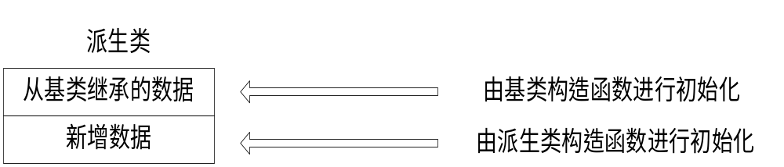
第5章 继承
5.6 派生类的构造函数
派生类构造函数的定义方式：
派生类名（参数总表）：基类名（基类构造函数参数表）
{
派生类成员初始化；
}
例如
Student(int number, char name[],char sex):Person(name,sex)
{……}
大连理工大学软件学院

Slide 34
第5章 继承
5.6 派生类的构造函数 举例：见例5.4
将例5.4派生类的构造函数改成下面的形式，更简洁。
Student(int number, char name[],char sex): Person(name,sex),number(number){ }
可不可以把构造函数中number和Person初始化的声明顺序交换呢？交换后改成下面的形式：
Student(int number, char name[],char sex): number(number),Person(name,sex){ }
交换后是否会影响初始化的顺序？派生类构造函数初始化的顺序是怎样的？
大连理工大学软件学院

Slide 35
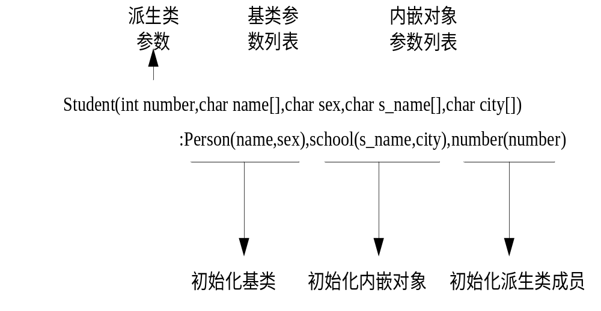
第5章 继承
5.6 派生类的构造函数
举例：见例5.5组合单继承的构造函数
派生类构造函数执行顺序——“先祖先，再客人，后自己”

Slide 36
第5章 继承
5.6 派生类的构造函数
举例：见例5.6多继承的构造函数
多重继承派生类构造函数定义方法
派生类名（参数总表）：基类1名（基类1构造函数参数表），基类2名（基类2构造函数参数表），……，基类n名（基类n构造函数参数表）
{派生类新增数据成员初始化；}
影响多重继承基类构造函数调用顺序的是派生类定义时的继承列表。Assistant类定义时的继承列表如下：
class Assistant:public Student,public Teacher
这决定了Assistant类构造函数的调用顺序一定是先Student，再Teacher。
大连理工大学软件学院

Slide 37
第5章 继承
5.6 派生类的构造函数
派生类构造函数的执行顺序：
1．调用基类的构造函数，如有多个基类，则按照它们被继承的顺序依次调用。
2．调用内嵌对象的构造函数，如果有多个，则按照它们在类的数据成员声明中的先后顺序依次调用。
3．执行派生类的构造函数体中的内容。
如果派生类的构造函数没有显示声明其基类和其内嵌对象的构造方式，那么系统按照“默认”方式对它们进行初始化，也就是调用它们的默认构造函数，如果基类或者内嵌类不具有这样的构造函数，那么就会出现编译错误。
大连理工大学软件学院

Slide 38
第5章 继承
5.7 派生类的析构函数
举例：例5.7析构函数的执行顺序
在析构的的时候，派生类的析构函数依次执行了自身的析构函数、内嵌对象的析构函数和基类的析构函数，其执行的顺序与其构造函数执行的顺序正好严格相反。
大连理工大学软件学院

Slide 39
第5章 继承
课堂编程练习：
为点和圆类编写构造函数和析构函数
class Point
class Circle
大连理工大学软件学院

Slide 40
第5章 继承
5.8 继承中的同名成员访问
继承中成员同名有两种情况：
基类成员与派生类成员同名
多重继承时不同基类成员同名
大连理工大学软件学院

Slide 41
第5章 继承
5.8 继承中的同名成员访问
class Person{ // 基类
protected:
char name[10]; // 姓名
char sex; // 性别
int id; // 身份证号
};
class Student : public Person{ // 派生类
private: int id; // 学号
char school[10]; // 学校
public: void test(){ //测试函数
id=123;
}
};
基类与派生类定义了同名成员
// 究竟访问哪一个？
大连理工大学软件学院

Slide 42
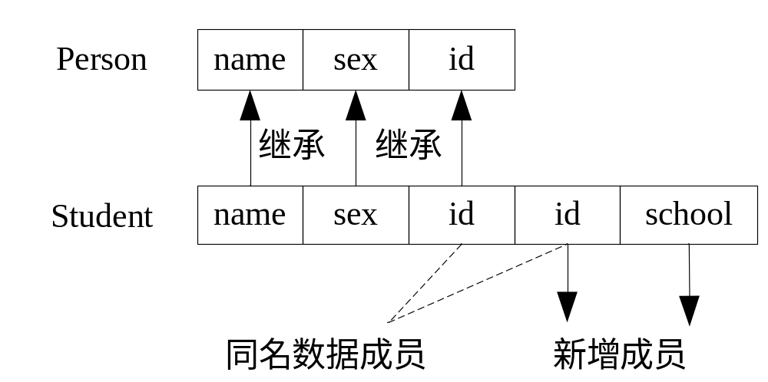
第5章 继承
5.8 继承中的同名成员访问——基类成员与派生类成员同名
派生类定义了与基类相同的成员，此时基类的同名成员在派生类内不可见，也就是派生类成员隐藏了同名的基类成员，这种现象称为继承时的同名成员隐藏规则。
大连理工大学软件学院

Slide 43
第5章 继承
5.8 继承中的同名成员访问
基类成员与派生类成员同名，可以通过类名限定符“::”来解决。其语法为：
类名 : : 成员
class Student : public Person{ // 派生类
private: int id; // 学号
……
public: void test(){ //测试函数
id=123; // 访问派生类成员
Person::id =456; // 访问基类成员
}
};
大连理工大学软件学院

Slide 44
第5章 继承
5.8 继承中的同名成员访问
多重继承时不同基类成员同名也可以用类名限定符“::”来解决。
Student
Teacher
id (学号)
id (教工号)
助教
Student::id
Teacher::id
大连理工大学软件学院

Slide 45
第5章 继承
5.8 继承中的同名成员访问
class Student
{
protected:
int id;
};
class Teacher
{
protected :
int id;
};
class Assistant: public Student, public Teacher
{ public:
void print(){
cout<<id<<endl; //error!访问是二义的
cout<<Student::id<<endl; //访问Student的id
cout<<Teacher::id<<endl; //访问Teacher的id
}
};
大连理工大学软件学院

Slide 46
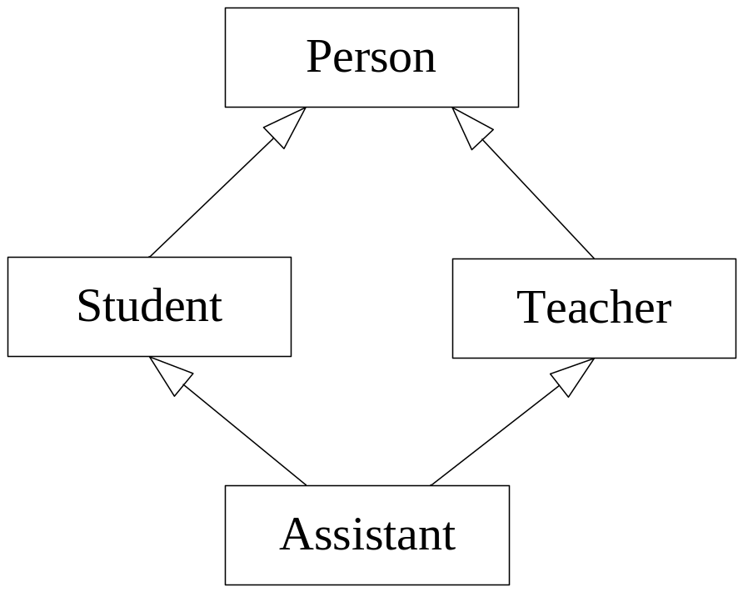
第5章 继承
5.8 多重继承中引起的二义性
多个基类继承来的成员有同名现象，可以使用类名限定符“::”来进行区分。但是，有个前提：这些基类不是从一个共同的基类派生来的。如果不具备这个前提条件，在访问同名成员时会出现问题。
大连理工大学软件学院

Slide 47
第5章 继承
class Person
{ protected: int id; }; // 身份号码
class Student : public Person
{ protected: int id; }; // 学号
class Teacher : public Person
{ protected: int id; }; // 职工号
class Assistant: public Student,public Teacher{
public: void test(){ // 测试
Student::id = 1001; // 正确：访问Student类的id
Teacher::id = 101; // 正确：访问Teacher类的id
Person::id =10001; // 错误！为什么？
}
};
大连理工大学软件学院

Slide 48
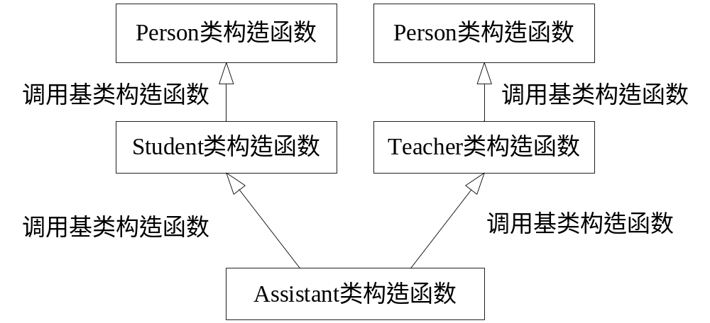
第5章 继承
内存中实际上存在两个基类Person的对象，一个是由Student这一派生分支产生，另一个是由Teacher的派生分支产生的。
Person::id =10001; // 二义性错误
无法传递给系统足够的信息，系统无法知道该语句到底要访问哪一个id。
大连理工大学软件学院

Slide 49
第5章 继承
5.9 虚基类
当某类多个直接基类是从一个共同基类派生而来时，这些直接基类中从上一级基类继承来的成员在内存中存在多个副本。在编程时，只需使用多个副本的任意一个。
C++语言允许程序中只建立公共基类的一个副本，将直接基类的共同基类设置为虚基类（virtual base class），这时从不同路径继承过来的该类成员在内存中只拥有一个副本。
虚基类的声明是在派生类继承基类时定义的，其语法形式如下：
class 派生类名：virtual [继承方式] 基类名
大连理工大学软件学院

Slide 50
第5章 继承
5.9 虚基类
class Person { id }
class Person{ protected: int id; };
class Teacher: virtual public Person { protected: int id; };
class Student: virtual public Person{ protected:int id; };
class Assistant : public Teacher , public Student {
public:
void test(){
Student::id = 1001; // 正确：访问Student类的id
Teacher::id = 101; // 正确：访问Teacher类的id
Person::id =10001; // 正确：内存只有一个Person对象
}
};
class Teacher { id}
class Student {id}
class Assistance {}
大连理工大学软件学院

Slide 51
第5章 继承
5.9 虚基类
由于派生类的对象中只有一个虚基类子对象。为保证虚基类子对象只被初始化一次，这个虚基类构造函数必须只被调用一次。
规定将在建立对象时所指定的类称为最直接派生类。
虚基类子对象是由最直接派生类的构造函数通过调用虚基类的构造函数进行初始化的。
只有用于建立对象的那个派生类的构造函数调用虚基类的构造函数，而该派生类的基类中所列出的对这个虚基类的构造函数调用在执行中被忽略。
大连理工大学软件学院

Slide 52
第5章 继承
5.9 虚基类
见例5.12
注意观察此例中Assistance类的构造函数。
Assistant(int p_id,int s_id,char school[],int t_id,char title[],float salary) :Person(p_id),Student(p_id,s_id,school),Teacher(p_id,t_id,title),salary(salary)
{ cout<<"Assistant 构造函数"<<endl; }
Assistant类构造函数的初始化列别分别初始化了哪些内容？
大连理工大学软件学院

Slide 53
第5章 继承
第5章 继承
5.10 基类与派生类的转化
在C++中，不同的数据类型在一定的规则下是可以进行转换的： int a = 5 ;
double b = 3.0 ;
b = a ; //正确！
a = b ; //错误，有精度损失。
a = (int) b ; //强制类型转换
不同类型间的自动转换和赋值，称为赋值兼容。
基类与派生类之间是否存在这样的关系？
大连理工大学软件学院

Slide 54
第5章 继承
第5章 继承
5.10 基类与派生类的转化
三种继承方式中，只有公有继承使派生类完整地保留了基类的所有特征，因此，公有继承时，一个派生类的对象可用于基类对象适用的地方，需要基类对象的任何地方都可以使用派生类对象替代。假设存在以下的继承关系：
class A{
public:
int i;
};
class B :public A{
public :
int j;
};
大连理工大学软件学院

Slide 55
第5章 继承
第5章 继承
5.10 基类与派生类的转化
基类A与派生类B间的赋值兼容关系具体表现在以下几个方面：
1 派生类对象可以直接赋值给基类对象。
A a; // 基类对象
B b; // 派生类对象
a = b; // 直接赋值
注意，赋值后a的数据类型依然是A，因此不要企图使用a去访问派生类的成员，因此下面的语句是错误的：
a.j = 3; // 错误，A中不具有j成员
大连理工大学软件学院

Slide 56
第5章 继承
第5章 继承
5.10 基类与派生类的转化
2．派生类对象可以初始化基类的引用。
A & c = b; // c是基类的引用，使用派生类对象b初始化c
同样，一个函数的形式参数如果是一个基类的引用，在实际调用该函数的时候，可以传递一个派生类对象来代替基类对象。假设有一函数function定义如下：
void function(A & c) // 形式参数是基类A的引用
{ cout<<c.i<<endl; } // 输出A的数据成员i
实际调用该函数时使用如下的方式：
function(b); //实际参数是派生类B的对象
大连理工大学软件学院

Slide 57
第5章 继承
第5章 继承
5.10 基类与派生类的转化
3．派生类对象的地址可以赋值给基类的指针。
A * p = & b ; //基类指针p指向派生类对象b
p->i = 5 ; //使用基类指针对派生类对象的成员进行访问
或者
A *p = new B();
p->i = 5 ;
大连理工大学软件学院

Slide 58
第5章 继承
第5章 继承
5.10 基类与派生类的转化
例如：//见例5.13
Person p(10001); // 创建Person对象
Student s(20304,997,"dlut"); // 创建Student对象
Teacher t(11100,7,"Professor"); // 创建Teacher对象
Assistant a(40062,999,"dlut",18,"assistant",543.21f); // Assistant对象
Person * group[4]; // 声明Person的指针数组
group[0]=&p; // 指向Person对象
group[1]=&s; // 指向Student对象
group[2]=&t; // 指向Teacher对象
group[3]=&a; // 指向Assistant对象
for(int i=0;i<4;i++)
group[i]->print(); // 调用print函数
print()在实际运行中执行了原来基类中的print函数还是派生类特有的print()?
大连理工大学软件学院

Slide 59
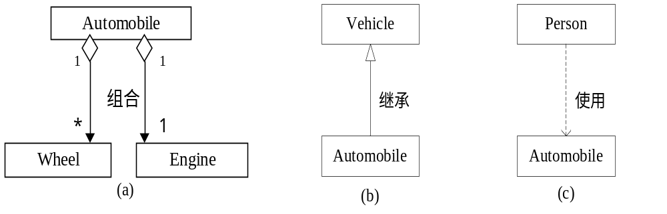
第5章 继承
第5章 继承
5.11 类与类的关系
C++的程序是由类组成的。类和类之间不是彼此孤立的，就像现实世界中的万事万物一样，相互之间存在各种各样的联系。类与类的关系可分为三种：
大连理工大学软件学院

Slide 60
第5章 继承
5.11 类与类的关系
第5章 继承
类的组合（has-a关系）
class Engine{ // 发动机类
public：void work(); }; // 发动机运转
class Wheel{ // 车轮类
public: void roll(); }; // 车轮转动
class Automobile{ // 汽车类
private: Engine * engine; // 拥有一个发动机
Wheel* wheel; // 拥有四个车轮
public: void move(){ // 汽车行进
engine->work(); // 使用成员对象
for(int i=0;i<4;i++) wheel[i]->roll(); // 使用成员对象
}
};
大连理工大学软件学院

Slide 61
第5章 继承
5.11 类与类的关系
第5章 继承
类的继承（is-a关系）
class Vehicle{ // 交通工具类
protected:
double weight; // 重量
float speed; // 速度
public:
void run(); // 运行
};
class Automobile:public Vehicle{ // 汽车类：就是交工工具
private: int load; // 载客数
public:
void move(){
run(); // 可以直接调用基类成员
}
};
大连理工大学软件学院

Slide 62
第5章 继承
5.11 类与类的关系
第5章 继承
类的使用关系
class Person{
public:
void buy(Automobile & auto){
auto.move(); // Person类使用汽车类
}
};
void main(){
Person person;
Automobile auto;
person.buy(auto);
}
大连理工大学软件学院

Slide 63
第5章 继承
第5章 继承
5.11 类与类的关系
继承、组合和使用是面向对象程序设计中常采用的三种类关系
类与类的“继承关系”是最紧密的关系，而“使用关系”是相对比较松散的关系。在实际的程序设计中，究竟使用哪一种关系，要看具体的实际需要，灵活使用。
大连理工大学软件学院

